Slide 1
Путешествие в РОБОТЛАНДИЮ

Slide 2
РОБОТЛАНДИЯ – страна роботов

Slide 3
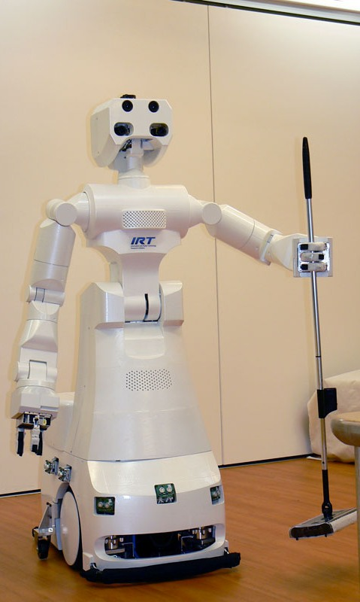
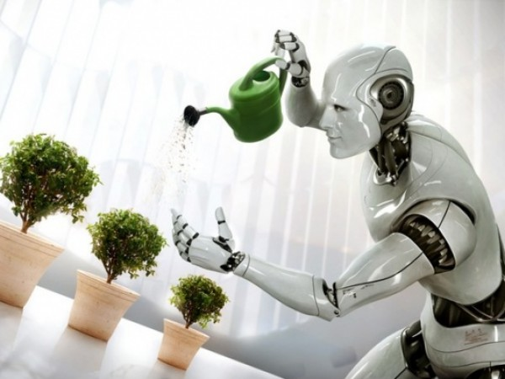
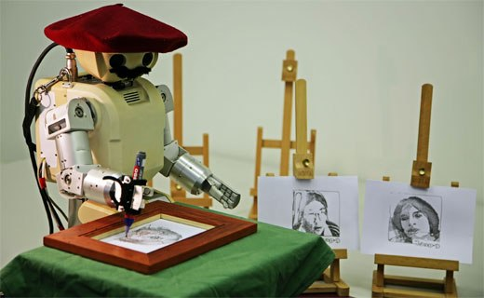
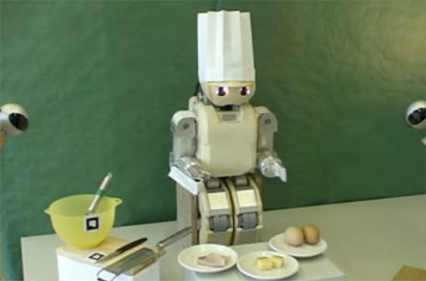
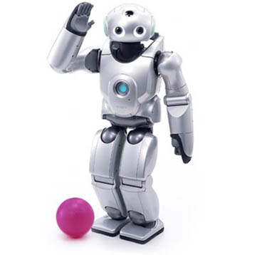
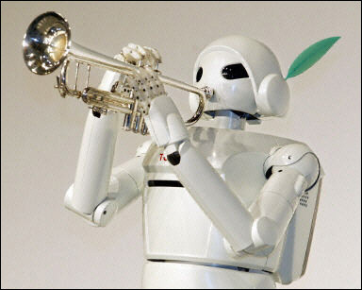
У каждого робота Роботландии есть своё задание.

Slide 4
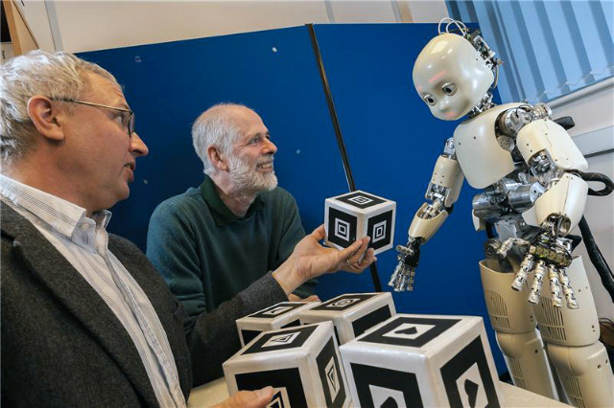
Роботы – это машины. Управляют роботами люди.

Slide 5
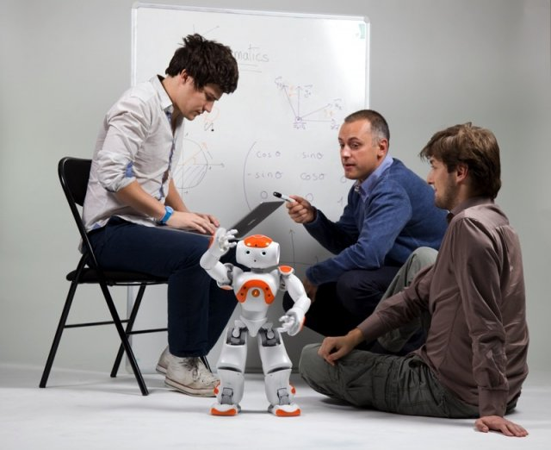
Для робота люди создают АЛГОРИТМ
Алгоритм –
это план
выполнения
задания
Алгоритм
состоит из команд

Slide 6
Команды в алгоритме
должны быть ПРАВИЛЬНЫМИ и
располагаться в ПРАВИЛЬНОМ ПОРЯДКЕ
Я ЗАПУТАЛСЯ!
Я НЕ МОГУ
ВЫПОЛНИТЬ
ЗАДАНИЕ!

Slide 7
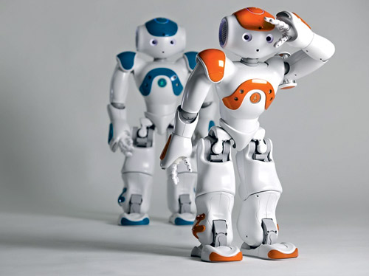
Я НЕ ПОНИМАЮ
Я НЕ МОГУ

Slide 8
Алгоритм « ПОСАДИ ДЕРЕВО»
Начало
Принеси лопатку, лейку и саженец
Налей воды в лейку
Выкопай ямку
Засыпь ямку землей
Поставь саженец в ямку
Полей саженец
Отнеси лопатку и лейку
Конец

Slide 9
Алгоритм « Собери портфель»
Начало
Возьми пенал
Открой пенал
Закрой пенал
Положи в пенал ручки и карандаши
Возьми портфель
Открой портфель
Закрой портфель
Положи в портфель пенал, учебники и тетради
Конец

Slide 10
Игра «Эстафета»
Алгоритм
«Закрась одинаковые фигуры одним цветом»
Начало.
Подойди к компьютеру.
Выбери цвет, которого еще не было.
Закрась одинаковые фигуры.
Вернись на место.
Конец

Slide 11
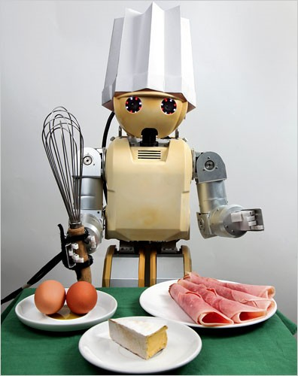
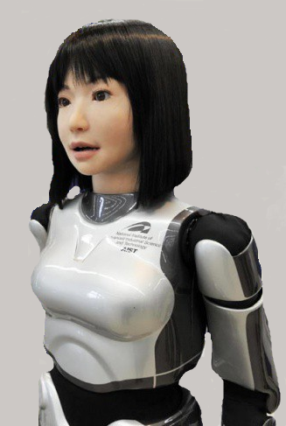
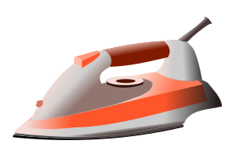
Алгоритм
«Свари яйцо»
Алгоритм
«Погладь рубашку»
Начало.
Возьми кастрюлю.
Налей в кастрюлю воды.
Возьми яйцо.
Положи яйцо в кастрюлю с водой.
Включи плиту.
Поставь кастрюлю с яйцом на плиту.
Вари яйцо 10 минут.
Выключи плиту.
Достань яйцо из кастрюли.
Конец.
Начало.
Возьми гладильную доску и утюг.
Включи утюг.
Подожди, пока утюг нагреется.
Возьми рубашку.
Положи рубашку на доску.
Погладь рубашку.
Повесь рубашку в шкаф.
Выключи утюг.
Конец.

Slide 12
Профессор Алгоритмов – самый лучший друг Роботов
Я составлю другой алгоритм!
Бабочка стала получаться не красивая!

Slide 13
Алгоритм «Раскрась бабочку»
Начало.
Зайди в программу графического редактора Paint.
Выбери инструмент «овал».
Нарисуй туловище бабочки..
Выбери инструмент «Кривая».
Нарисуй усики.
Инструментом «Кривая» нарисуй крылья бабочки.
Выбери инструмент «Овал» нарисуй рисунок на крыльях.
Выбери инструмент «Заливка»
Выбери синий цвет и закрась круги.
Выбери желтый цвет и закрась верхние крылышки.
Выбери зеленый цвет закрась нижние крылышки
Выбери коричневый цвет и закрась туловище и голову.
Выбери красный цвет и закрась овал на верхних крыльях.
Выбери оранжевый цвет и закрась овал на нижних крыльях.
Конец.

Slide 14
Я понял, как составить алгоритм!
Я понял, что такое алгоритм!
Мне понравилось путешествие!

Slide 15
СПАСИБО ЗА ВНИМАНИЕ!

